Slide 1
QG工作室 - 数据挖掘
Python-数据库篇
主讲人：数据挖掘组-黄正婷
日期：2020.04.10

Slide 2
QG工作室 - 数据挖掘
目录
CONTENTS
mysql
管理工具
Python
关联数据库
数据库简介
PART ONE
PART TWO
PART THREE

Slide 3
QG工作室 - 数据挖掘
数据库简介
PART ONE

Slide 4
数据库是什么？
数据库实际上就是一个文件集合，是一个存储数据的仓库，本质就是一个文件系统。数据库是按照特定的格式把数据存储起来，用户可以对存储的数据进行增删改查操作；
为什么要使用数据库？
高效；
使用io流文件存储数据的弊端：1、文件存储数据存储效率低；2、不管存还取操作比较麻烦；3、一般只能保存小量字符串数据等（完整性问题）。
如何使用数据库？
使用数据库管理系统（Database Management System）对数据库进行管理。
DBMS 是一个用来管理数据库文件的软件，用户可以访问DBMS对数据进行增删改查操作，常见DBMS有： MySQL、oracle、DB2、sqlite、sqlserver等

Slide 5
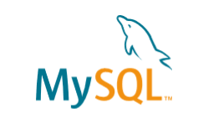
MySql
开源、免费关系型数据库的代表软件
2010年以前大名鼎鼎的草根套餐： LAMP（Linux Apache MySQL PHP）
文档成熟：相关问题与解决方案众多
即拷即用
粉丝众多： Google, Facebook, Wikipedia, BATJH, GDUT......
底层C/C++编写 ➔ 性能不俗
跨平台、操作系统
相关软件众多
JDBC，Navicat, phpMyAdmin 等
性价比高

Slide 6
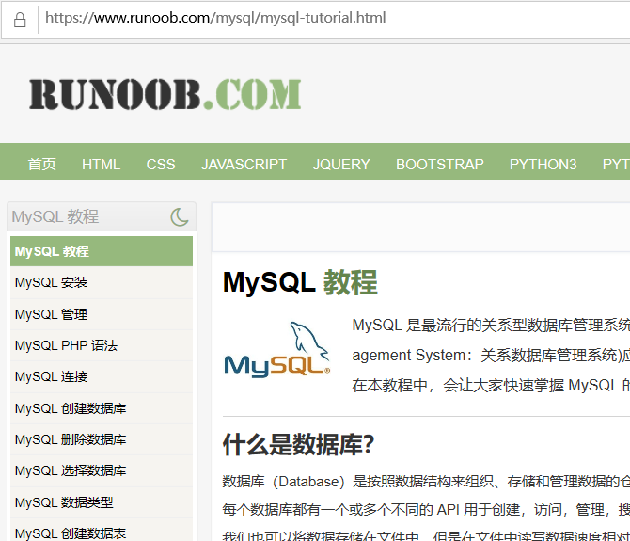
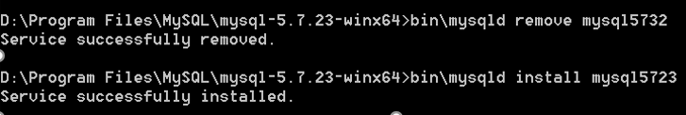
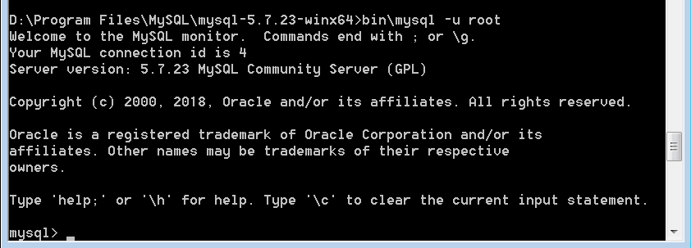
MySQL 的网址：https://www.mysql.com/
MySQL 的版本：
Community Edition
Server Edition, Cluster GCE and so on
当前最新版本号：8.012
上一个版本号是 5.7 ➔ 功能、性能提升非常大
号称 2x 提升
开始数据库服务：
通过自带的shell连接、操作数据库：

Slide 7
QG工作室 - 数据挖掘
mysql
管理工具
PART TWO

Slide 8
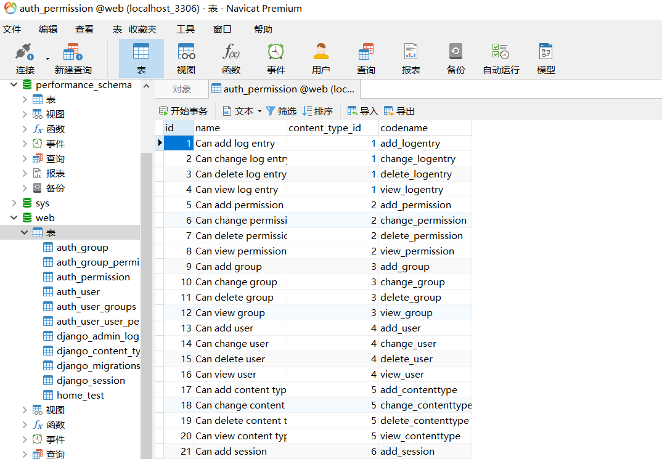
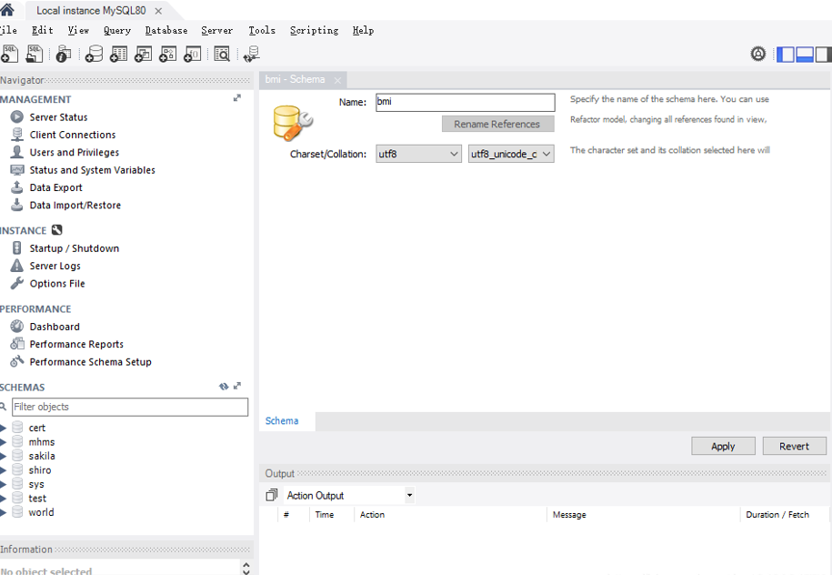
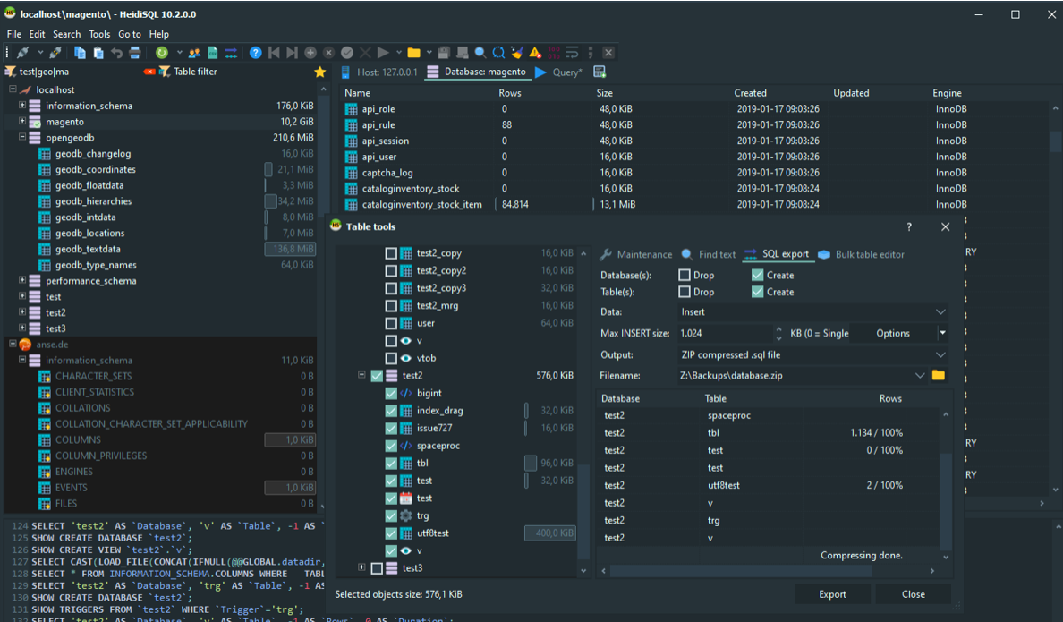


常用的数据库管理工具：
为了更直观地对数据库进行操作，可使用数据库管理工具。数据库管理工具多种多样，选择自己合适、习惯的就好。
MySQL Workbench ：需要安装.NET 4.0，且版本需合mysql版本一致。
https://dev.mysql.com/downloads/workbench/
Navicat：收费（其他方式）、推荐
http://www.navicat.com.cn/
HeidiSQL:免费、功能强大；
https://www.heidisql.com/

Slide 9
QG工作室 - 数据挖掘
Python
关联数据库
PART THREE

Slide 10
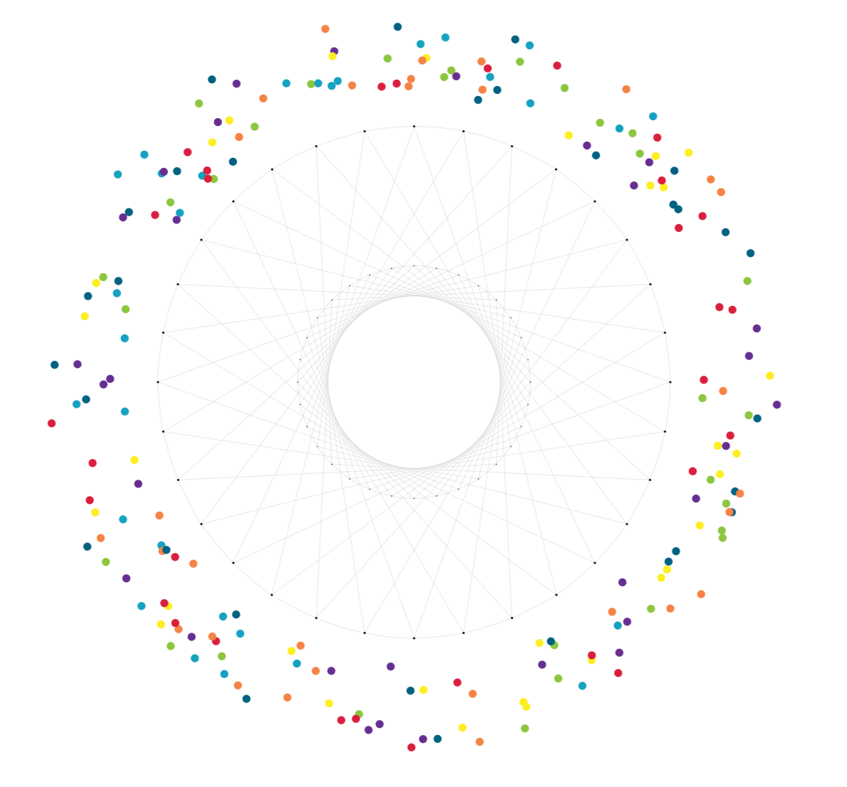

可以通过调用Python的数据库接口操作数据库
在这个网址可详细查看Mysql与Python的接口模块信息：https://wiki.python.org/moin/MySQL，注意留意适用的python版本。
PyMySQl
下面以pymysql为例子进行详细的讲解，前提是安装好这个库。
增
操作
删
查
改

Slide 11
写在最后
本次培训讲解的内容只是整个数据库知识体系中的冰山一角，讲解内容是基础的、重要的，但并不全面。
所以希望在这里为大家推荐一些全面学习的学习资料：
《MySQL必知必会》
《数据库系统概念》
W3School的SQL教程

Slide 12
下载mysql并配置，下载其管理工具。
学习mysql的基础语法。
安装python与数据库的接口库，并尝试对数据库进行增删查改等操作。
创建数据库、表格
SELECT语句
INSERT INTO 语句
UPDATE语句
DELETE语句
ORDER BY语句
Deadline：
小组作业：周四晚10点前上传github。
大组作业：周日晚十点前。
作业

Slide 13
QG工作室 - 数据挖掘
THANK YOU ！
加油加油加油
主讲人：数据挖掘组-黄正婷
日期：2020.04.10

